Slide 1
Итоговое
собеседование –
2025
Даты и особенности оценивания
Допуск к Г ИА-9

Slide 2
12 февраля
Основная дата испытания.
Результаты девятиклассников оценят по системе «зачет»/«незачет»

Slide 3
12 марта
21 апреля
Дополнительные сроки сдачи для выпускников, которые:
получили «незачет»;
пропустили или не завершили итоговое собеседование по уважительным причинам;
не завершили итоговое собеседование из-за нарушения Порядка

Slide 4
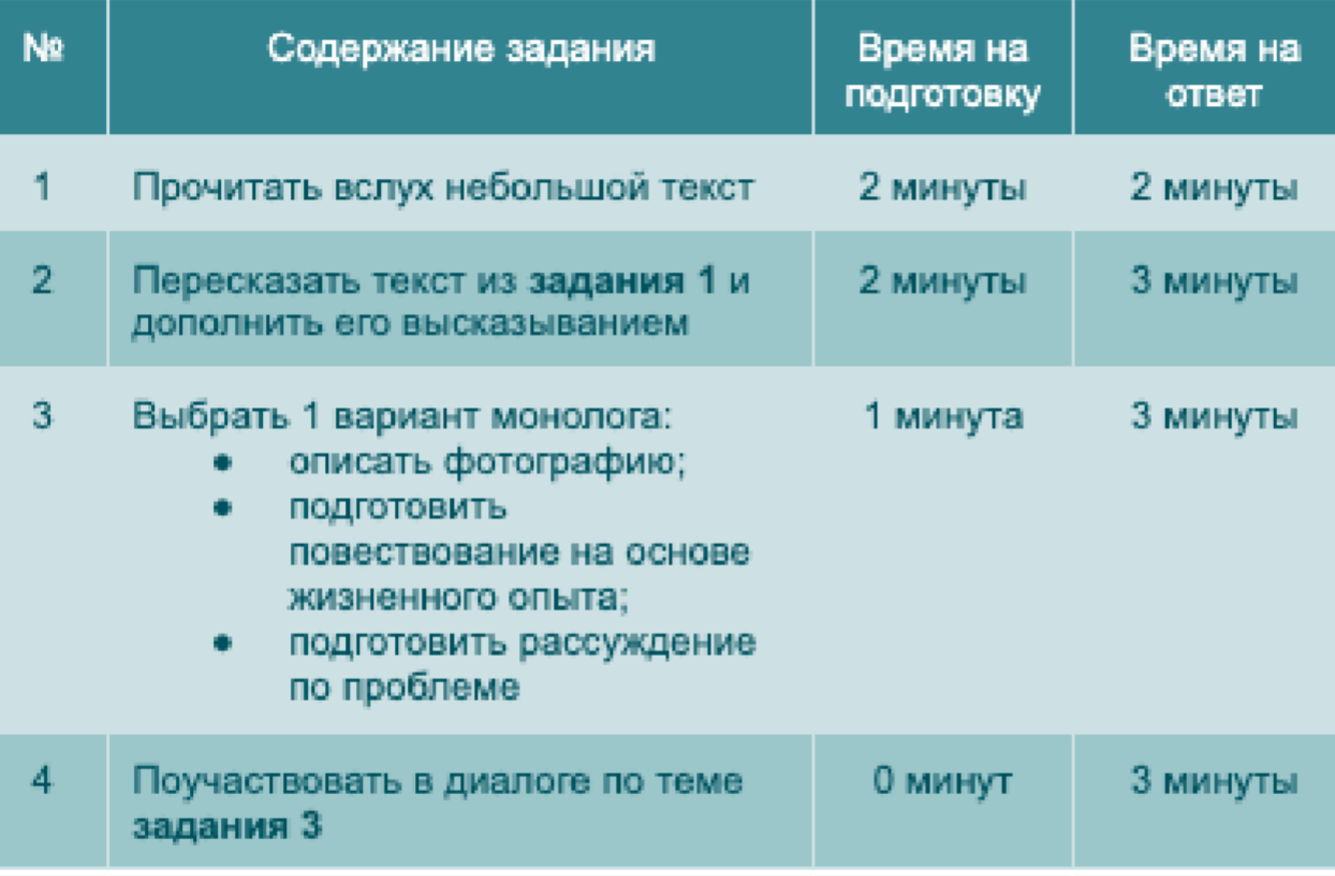
4
задания,
которые нужно выполнить девятиклассникам
Собеседование с одним учеником – 15–16 минут

Slide 5
Задание 1. Чтение текста
Ученику нужно прочитать небольшой текст.
На подготовку – максимум 2 минуты. Время на ответ – 2 минуты

Slide 6
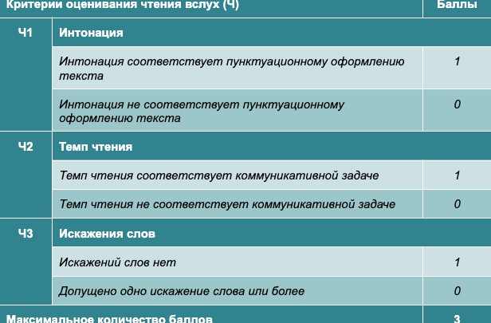
Задание 1 оценивают по 3 группам критериев
З
балла максимум
можно получить за задание 1

Slide 7
Задание 2. Пересказ текста
Выпускнику нужно пересказать текст задания 1 и встроить дополнительный материал.
На подготовку – максимум 2 минуты. Время на ответ – 3 минуты

Slide 8
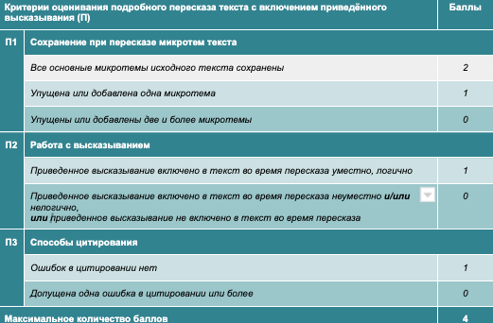
Задание 2 оценивают по 3 группам критериев
4
балла максимум
можно получить за задание 2

Slide 9
Задание 3. Монологическое высказывание
Три темы для монолога на выбор:
описание фотографии;
повествование на основе жизненного опыта;
рассуждение по определенной
проблеме.
1 минута на подготовку и 3 минуты на монолог.
Для каждого типа монолога есть карточка-подсказка

Slide 10
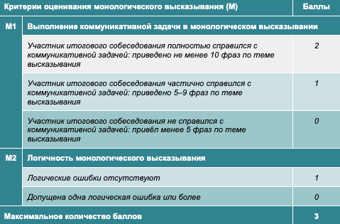
Задание 3 оценивают по 2 группам критериев
3
балла максимум
можно получить за задание 3

Slide 11
Задание 4. Диалог
Собеседник-экзаменатор задаст вопросы по карточке-теме, которую выбрал ученик.
Вопросы собеседника прописаны в экзаменационном материале.
Длительность: 3 минуты.
Не предусматривает подготовку

Slide 12
Задание 4 оценивают по одному критерию
3
балла максимум
можно получить за задание 4

Slide 13
_{Дополнительная}
оценка за грамотность речи
Грамотность речи оценивается в целом по заданиям 1–4.
Если участник итогового собеседования не приступал к выполнению двух или более заданий, то по всем критериям оценивания грамотности речи ставится 0 баллов

Slide 14
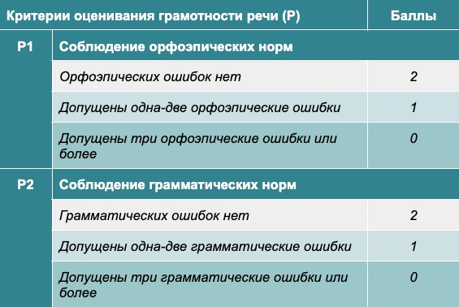
Максимум
7 баллов можно получить за грамотность речи
4
группы
критериев
для оценивания

Slide 15
7
баллов максимум
за грамотность речи

Slide 16
20
баллов максимум
за итоговое собеседование
Для «зачета» достаточно набрать 10 баллов

